Slide 1
4.1 从调参到控制器设计
要求：
了解闭环控制的基本概念
通过上升时间、调节时间、超调量和稳态误差等指标直观评价阶跃响应
理解控制量的重要性，以及控制量对响应的限制

Slide 2
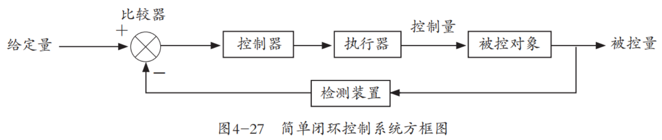
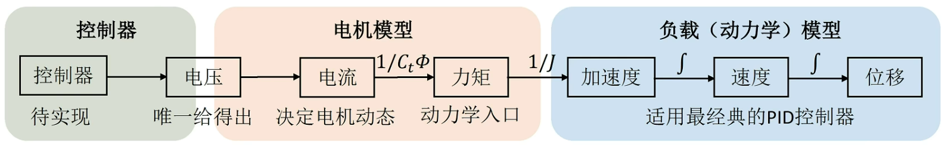
闭环控制的基本概念
（分析时简化为同一环节）
以使用电机控制云台为例
给定期望角度，观测当前速度，
计算电机扭矩，最终使云台
转到指定角度
此时期望角度是目标，电机扭矩是控制量，云台角度是输出，
编码器或IMU观测的云台角度是反馈量
（我们只关心框内部分）

Slide 3
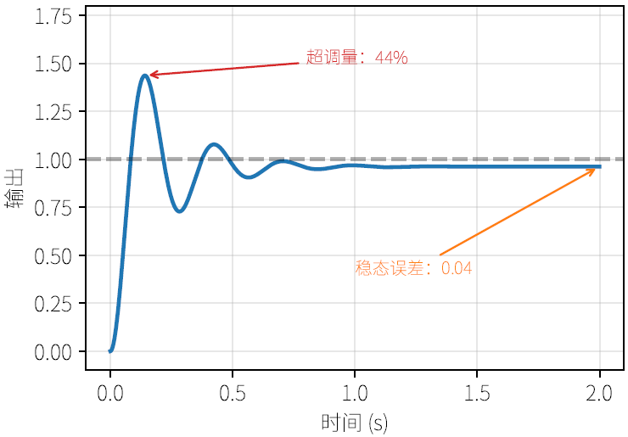
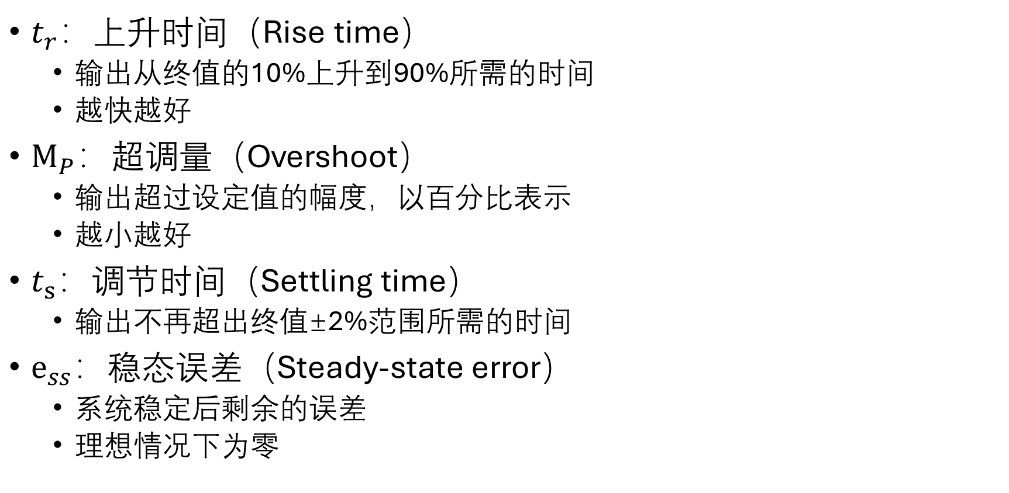
描述阶跃响应：目标突变，输出怎么变？
$t_{r}$：上升时间（Rise time）
输出从终值的10%上升到90%所需的时间
越快越好
$M_{P}：$超调量（Overshoot）
输出超过设定值的幅度，以百分比表示
越小越好
$t_{s}$：调节时间（Settling time）
输出不再超出终值±2%范围所需的时间
$e_{ss}：$稳态误差（Steady-state error）
系统稳定后剩余的误差
理想情况下为零

Slide 4
场景对响应的需求决定设计时的权衡
响应越快，超调往往越大（我们之后会加以证明）
视觉希望云台跟随目标：
超调要小，不能在目标前后抖
操作手希望底盘冲刺：
越快到速越好，超调可以接受

Slide 5
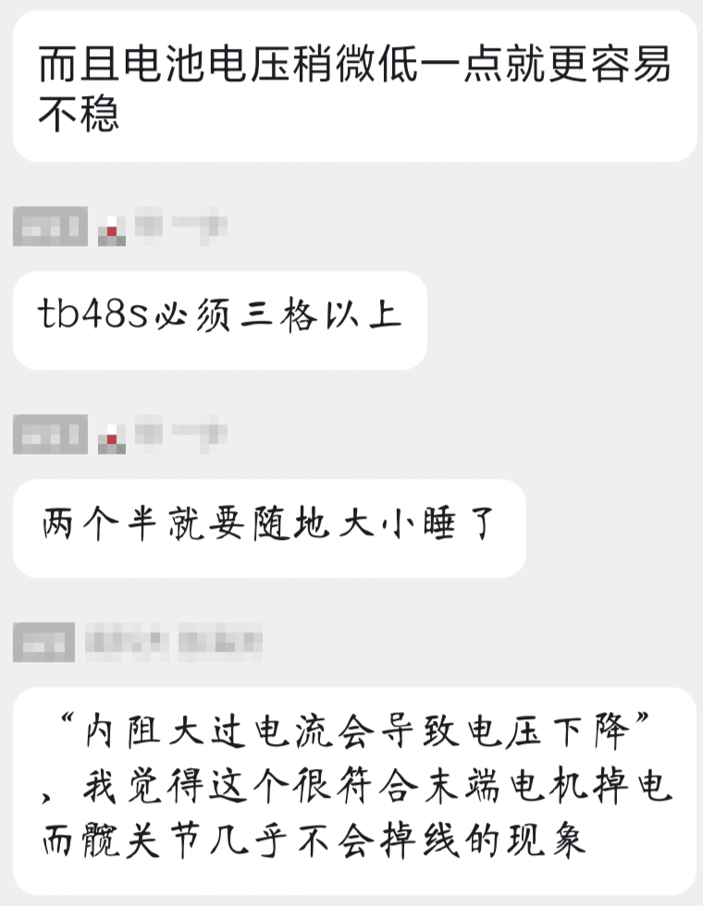
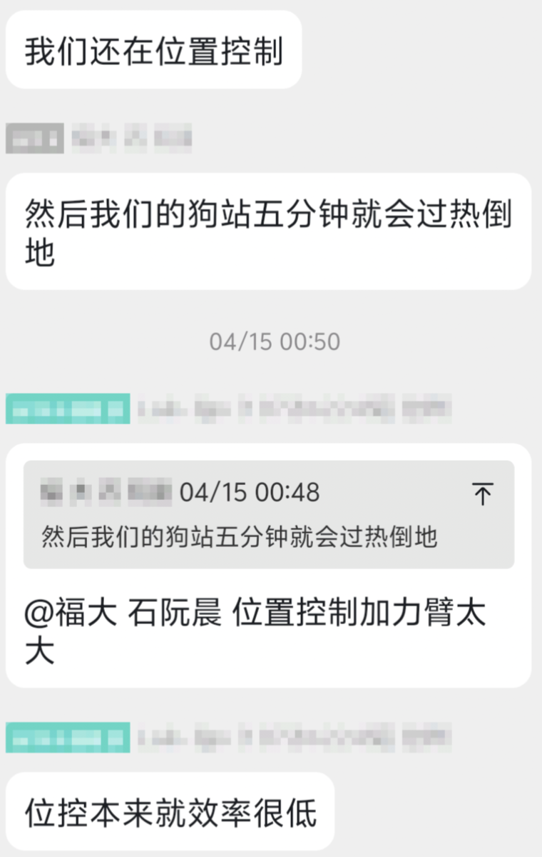
既要看输出量，也要看控制量
执行器饱和
电机一直输出最大扭矩，系统近似开环
输出过大
电流过大，电池进入保护
大电流下线损（见布线课件）导致压降，
电机因电压过低进入欠压保护
输出量突变
容易造成机械冲击，尤其在机械臂控制中
频繁突变容易导致电机过热
超功率
加上功率限制之后运动性能严重下降

Slide 6
如何减少盲目调参？
根据场景需求明确我想要什么效果，也就是性能指标
摸清被控对象的脾气，也就是对输入的响应
了解控制算法在干什么，也就是控制器的性质
在尽量多的可能工况下测试，避免不同工况下出现异常
之后我们会逐步探讨

Slide 7
4.2 描述系统
要求：
了解描述系统特征的各种手段
学习系统辨识

Slide 8
什么是系统（System）
接受输入、产生输出的任何东西
直流有刷电机吃电压、吐角速度；底盘吃轮速、吐运动轨迹；云台吃力矩、吐角度……
把这些输入-输出关系写成数学式子，就叫建模（Modeling）

Slide 9
为什么设计控制器时要了解系统？
内模原理
要想无静差地跟踪某种信号或消除某种扰动，控制回路中必须包含该信号的数学模型。

Slide 10
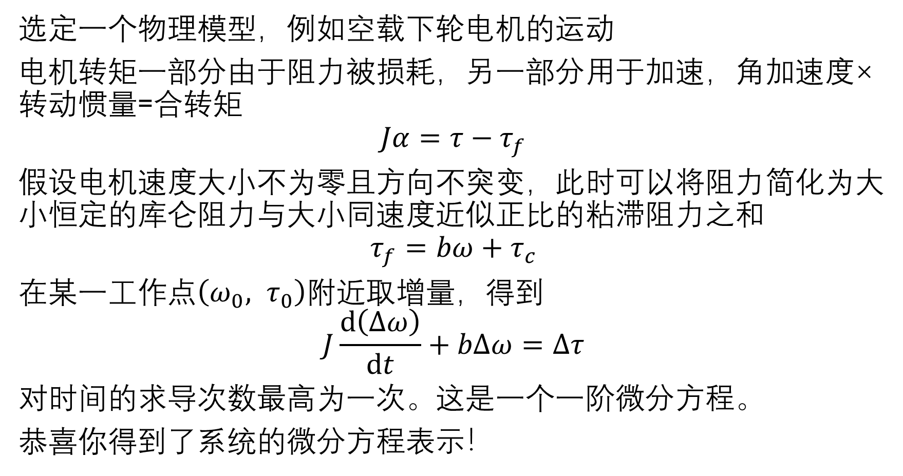
如何对系统进行建模
选定一个物理模型，例如空载下轮电机的运动
电机转矩一部分由于阻力被损耗，另一部分用于加速，角加速度×转动惯量=合转矩
$$Jα=τ−τ_{f}$$
假设电机速度大小不为零且方向不突变，此时可以将阻力简化为大小恒定的库仑阻力与大小同速度近似正比的粘滞阻力之和
$$τ_{f}=bω+τ_{c}$$
在某一工作点$\left(ω_{0}, τ_{0}\right)$附近取增量，得到
$$J\frac{ⅆ\left(Δω\right)}{ⅆt}+bΔω=Δτ$$
对时间的求导次数最高为一次。这是一个一阶微分方程。
恭喜你得到了系统的微分方程表示！

Slide 11
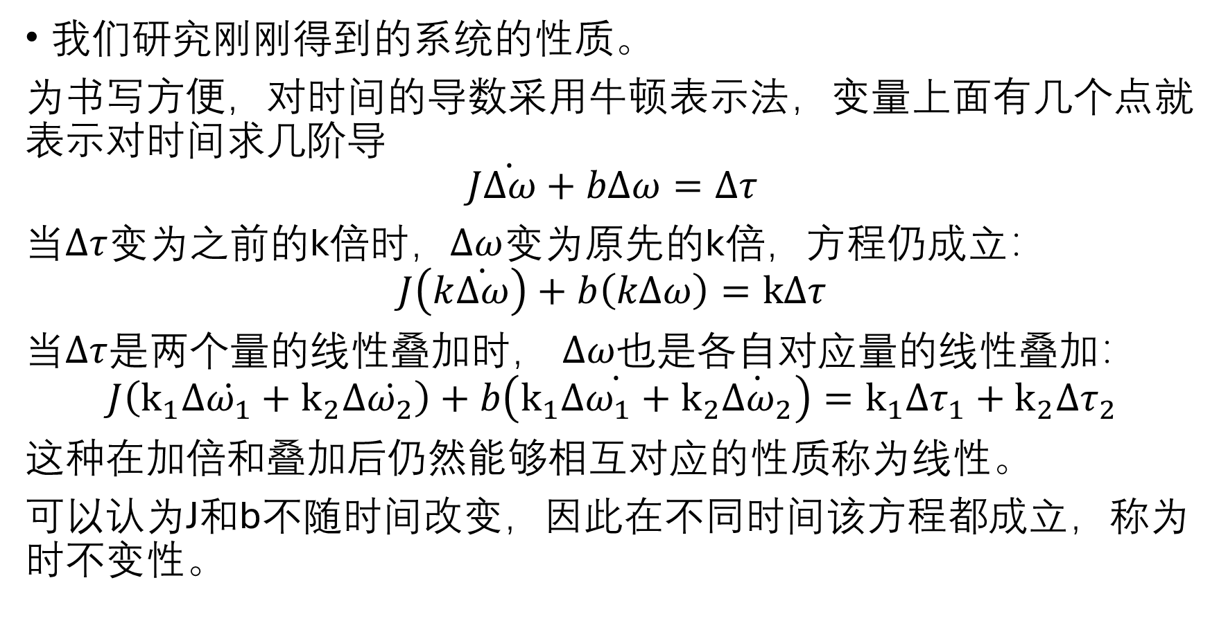
如何对系统进行建模
我们研究刚刚得到的系统的性质。
为书写方便，对时间的导数采用牛顿表示法，变量上面有几个点就表示对时间求几阶导
$$J\dot{Δω}+bΔω=Δτ$$
当$Δτ$变为之前的k倍时，$Δω$变为原先的k倍，方程仍成立：
$$J\left(k\dot{Δω}\right)+b\left(kΔω\right)=kΔτ$$
当$Δτ$是两个量的线性叠加时， $Δω$也是各自对应量的线性叠加：
$$J\left(k_{1}Δ\dot{ω_{1}}+k_{2}Δ\dot{ω_{2}}\right)+b\left(k_{1}\dot{Δω_{1}+}k_{2}\dot{Δω_{2}}\right)=k_{1}{Δτ}_{1}+k_{2}{Δτ}_{2}$$
这种在加倍和叠加后仍然能够相互对应的性质称为线性。
可以认为J和b不随时间改变，因此在不同时间该方程都成立，称为时不变性。

Slide 12
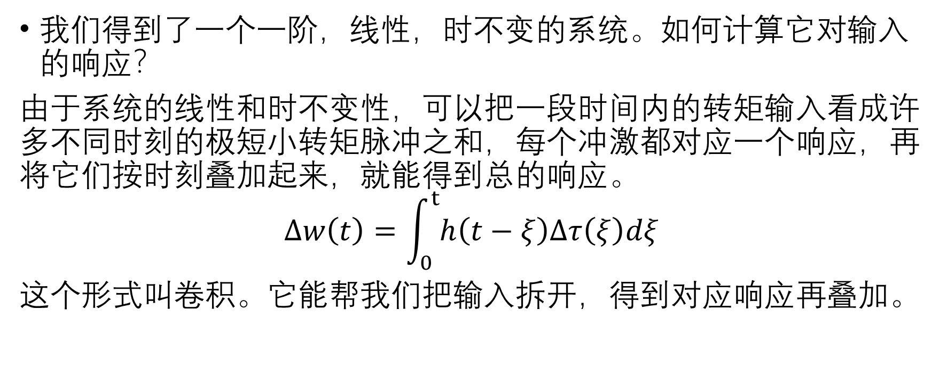
线性时不变系统的描述
我们得到了一个一阶，线性，时不变的系统。如何计算它对输入的响应？
由于系统的线性和时不变性，可以把一段时间内的转矩输入看成许多不同时刻的极短小转矩脉冲之和，每个冲激都对应一个响应，再将它们按时刻叠加起来，就能得到总的响应。
$$Δw\left(t\right)=\int_{0}^{t}{h\left(t−ξ\right)Δτ\left(ξ\right)dξ}$$
这个形式叫卷积。它能帮我们把输入拆开，得到对应响应再叠加。

Slide 13
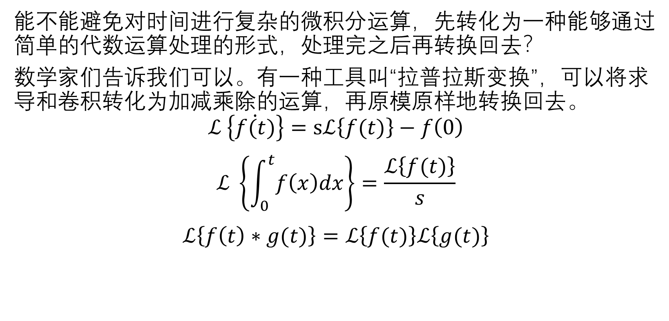
微积分算起来太复杂，能不能少一些？
能不能避免对时间进行复杂的微积分运算，先转化为一种能够通过简单的代数运算处理的形式，处理完之后再转换回去？
数学家们告诉我们可以。有一种工具叫“拉普拉斯变换”，可以将求导和卷积转化为加减乘除的运算，再原模原样地转换回去。
$$ℒ \left\{\dot{f(t)}\right\}=sℒ\left\{f(t)\right\}−f\left(0\right)$$
$$ℒ \left\{\int_{0}^{t}{f\left(x\right)dx}\right\}=\frac{ℒ\left\{f(t)\right\}}{s}$$
$$ℒ\left\{f\left(t\right)∗g(t)\right\}=ℒ\left\{f(t)\right\}ℒ\left\{g(t)\right\}$$

Slide 14
借助拉普拉斯变换简化对系统的描述
对微分方程两边作拉氏变换，得到变化后的输入和输出U(s)和Y(s)
将输出的拉氏变换除以输入的拉氏变换，得到的结果G(s)叫系统的传递函数。
对任意输入作拉氏变换，乘以系统函数，得到输出的拉氏变换
再逆变换回去，就能得到系统的响应。

Slide 15
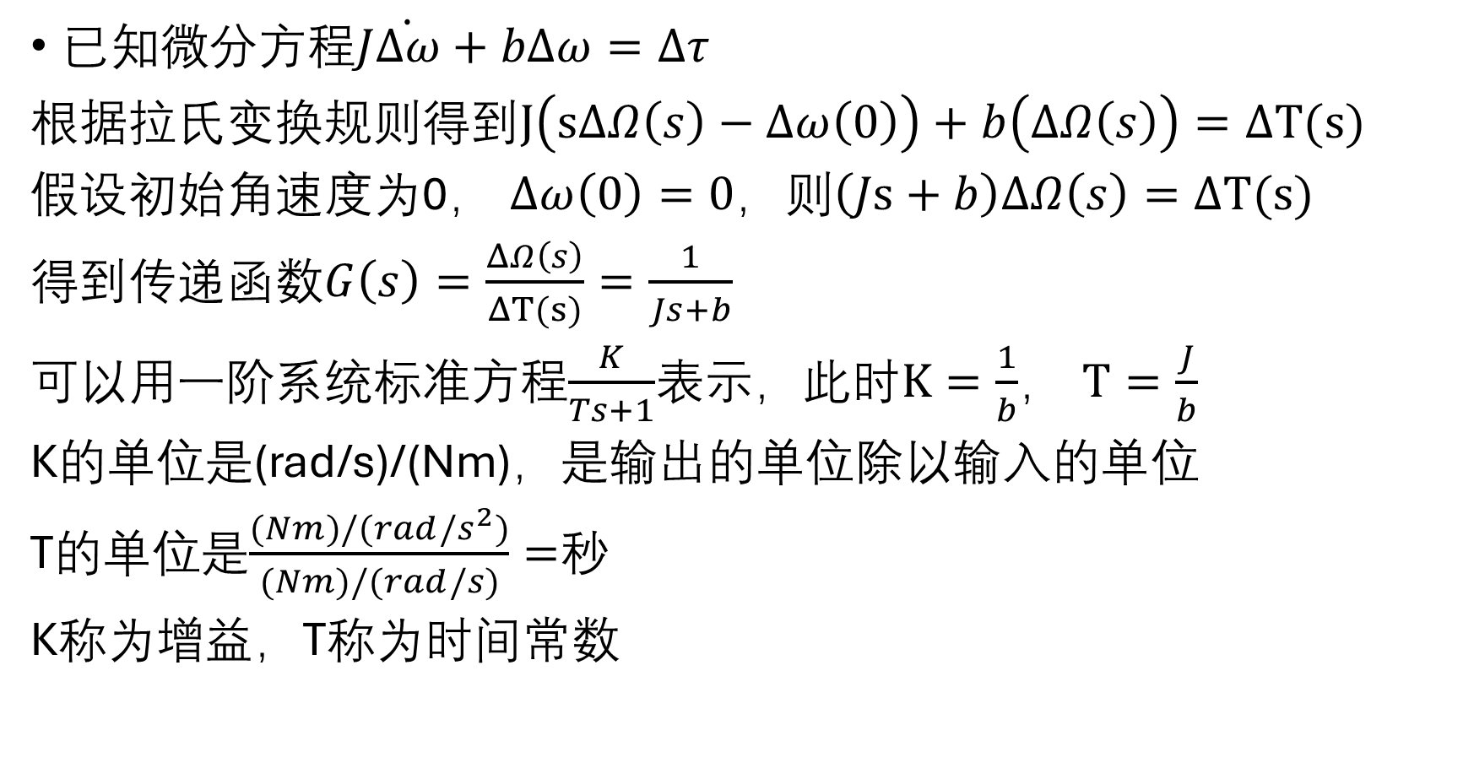
从微分方程到传递函数
已知微分方程$J\dot{Δω}+bΔω=Δτ$
根据拉氏变换规则得到$J\left(sΔΩ\left(s\right)−Δω\left(0\right)\right)+b\left(ΔΩ\left(s\right)\right)=ΔT(s)$
假设初始角速度为0， $Δω\left(0\right)=0，$则$\left(Js+b\right)ΔΩ\left(s\right)=ΔT(s)$
得到传递函数$G\left(s\right)=\frac{ΔΩ\left(s\right)}{ΔT(s)}=\frac{1}{Js+b}$
可以用一阶系统标准方程$\frac{K}{Ts+1}$表示，此时$K=\frac{1}{b}$， $T=\frac{J}{b}$
K的单位是(rad/s)/(Nm)，是输出的单位除以输入的单位
T的单位是$\frac{(Nm)/(rad/s^{2})}{(Nm)/(rad/s)}=$秒
K称为增益，T称为时间常数

Slide 16

一阶系统的阶跃响应
阶跃输入$Δτ_{0}$，计算得响应$\frac{Δτ_{0}}{b}(1−e^{−\frac{t}{T}})$
变化率随时间指数衰减，t=T时达到最终值的约63%
t=3T时达到约95%，t=4T时达到约98%
（联想调节时间定义中为什么选择5%或2%误差带）

Slide 17
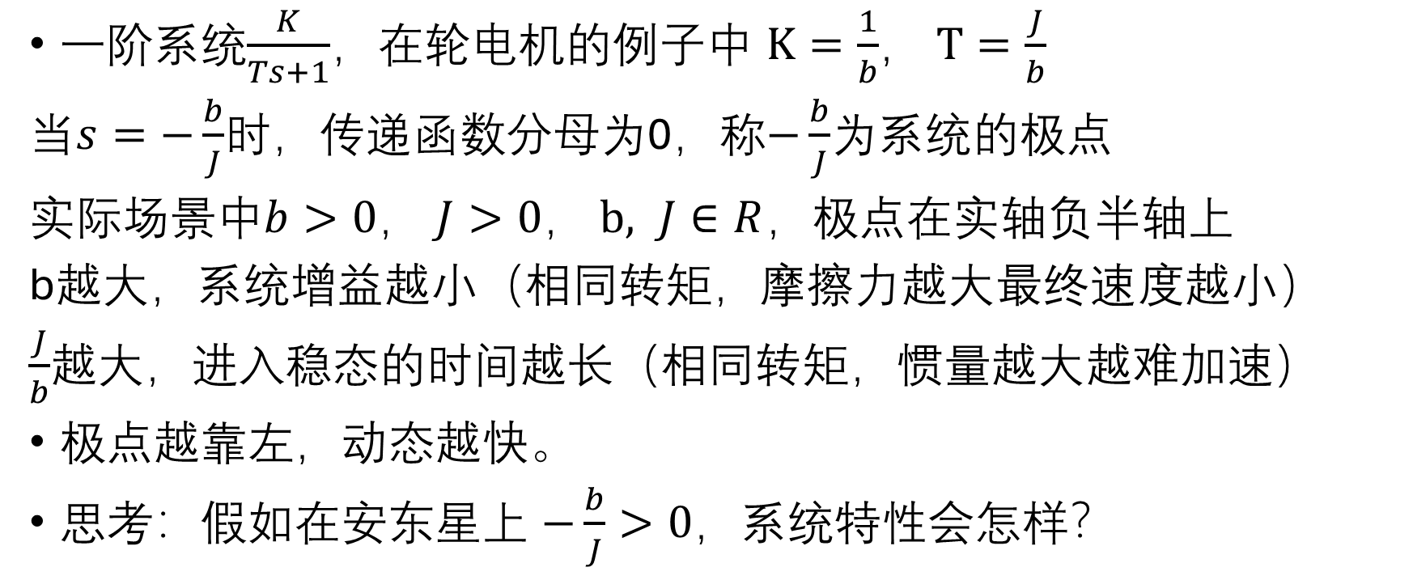
一阶系统特征与传递函数的关系
一阶系统$\frac{K}{Ts+1}$，在轮电机的例子中 $K=\frac{1}{b}$， $T=\frac{J}{b}$
当$s=−\frac{b}{J}$时，传递函数分母为0，称$−\frac{b}{J}$为系统的极点
实际场景中$b>0$， $J>0$， $b, J∈R$，极点在实轴负半轴上
b越大，系统增益越小（相同转矩，摩擦力越大最终速度越小）
$\frac{J}{b}$越大，进入稳态的时间越长（相同转矩，惯量越大越难加速）
极点越靠左，动态越快。
思考：假如在安东星上 $−\frac{b}{J}>0$，系统特性会怎样？

Slide 18
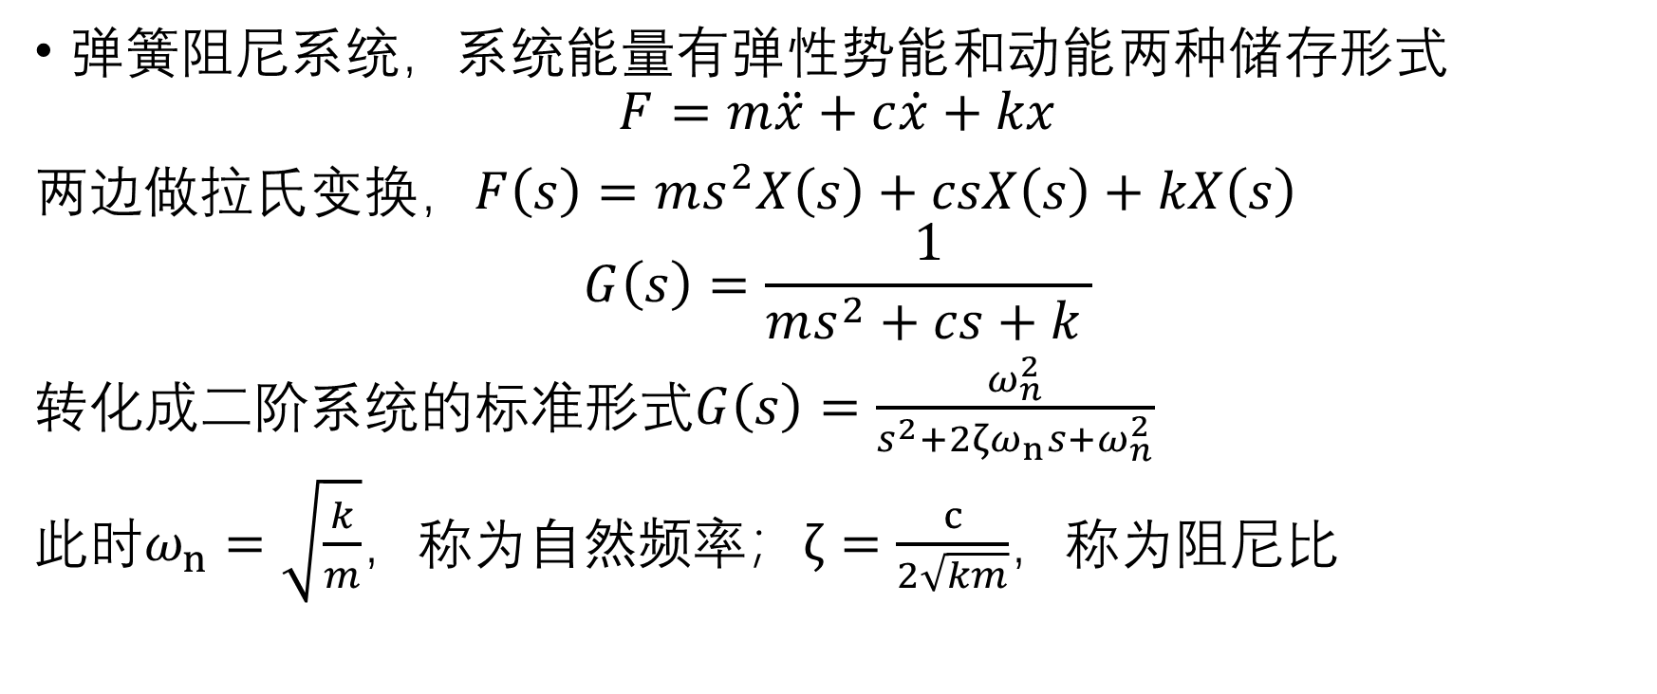
二阶系统模型
弹簧阻尼系统，系统能量有弹性势能和动能两种储存形式
$$F=m\ddot{x}+c\dot{x}+kx$$
两边做拉氏变换，$F\left(s\right)=ms^{2}X\left(s\right)+csX\left(s\right)+kX\left(s\right)$
$$G\left(s\right)=\frac{1}{ms^{2}+cs+k }$$
转化成二阶系统的标准形式$G\left(s\right)=\frac{ω_{n}^{2}}{s^{2}+2ζω_{n}s+ω_{n}^{2}}$
此时$ω_{n}=\sqrt{\frac{k}{m}}$，称为自然频率；$ζ=\frac{c}{2\sqrt{km}}$，称为阻尼比

Slide 19
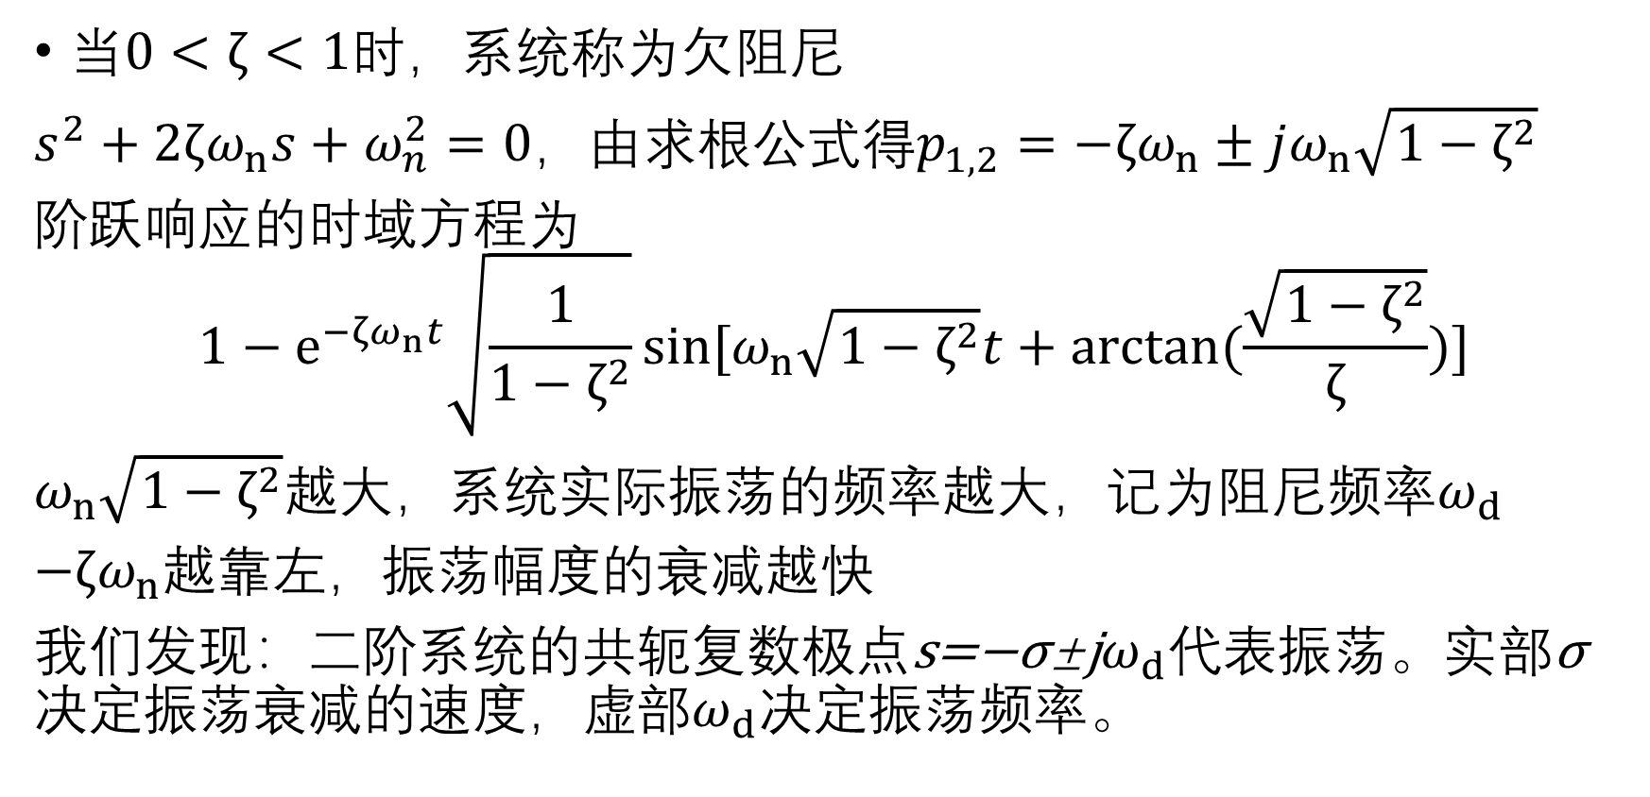
二阶系统的极点
当$0<ζ<1$时，系统称为欠阻尼
$s^{2}+2ζω_{n}s+ω_{n}^{2}=0$，由求根公式得$p_{1,2}=−ζω_{n}±jω_{n}\sqrt{{1−ζ}^{2}}$
阶跃响应的时域方程为
$$1−e^{−ζω_{n}t}\sqrt{\frac{1}{{1−ζ}^{2}}}sin⁡[ω_{n}\sqrt{{1−ζ}^{2}}t+arctan(\frac{\sqrt{{1−ζ}^{2}}}{ζ})]$$
$ω_{n}\sqrt{{1−ζ}^{2}}$越大，系统实际振荡的频率越大，记为阻尼频率$ω_{d}$
$−ζω_{n}$越靠左，振荡幅度的衰减越快
我们发现：二阶系统的共轭复数极点$\text{s}\text{=−}\text{σ}\text{±}\text{j}ω_{d}$代表振荡。实部σ 决定振荡衰减的速度，虚部$ω_{d}$决定振荡频率。

Slide 20
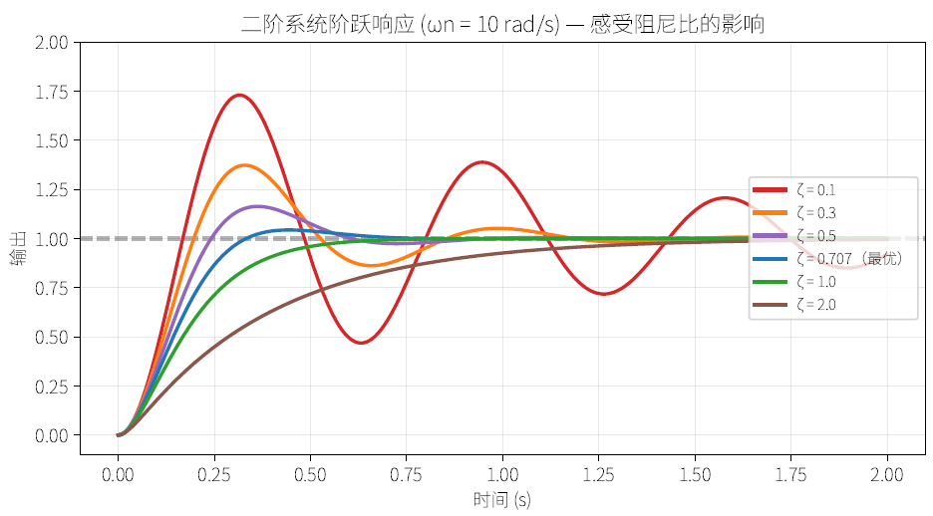
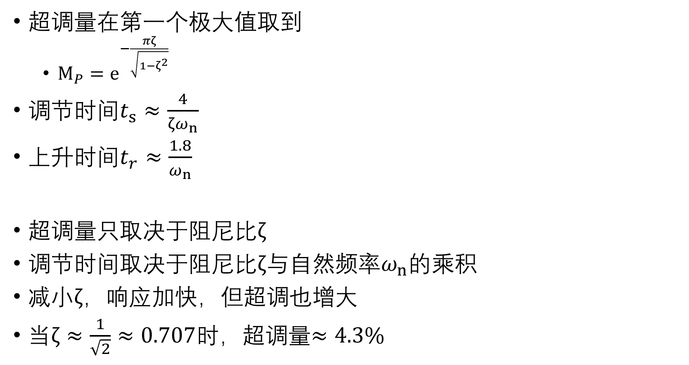
从方程推出响应特征
超调量在第一个极大值取到
$M_{P}=e^{−\frac{πζ}{\sqrt{{1−ζ}^{2}}}}$
调节时间$t_{s}≈\frac{4}{ζω_{n}}$
上升时间$t_{r}≈\frac{1.8}{ω_{n}}$
超调量只取决于阻尼比$ζ$
调节时间取决于阻尼比$ζ$与自然频率$ω_{n}$的乘积
减小$ζ$，响应加快，但超调也增大
当$ζ≈\frac{1}{\sqrt{2}}≈0.707$时，超调量$≈4.3\%$

Slide 21
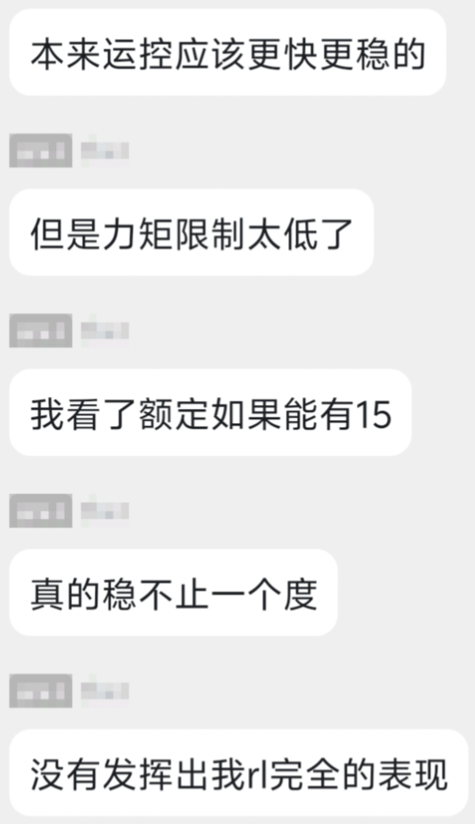
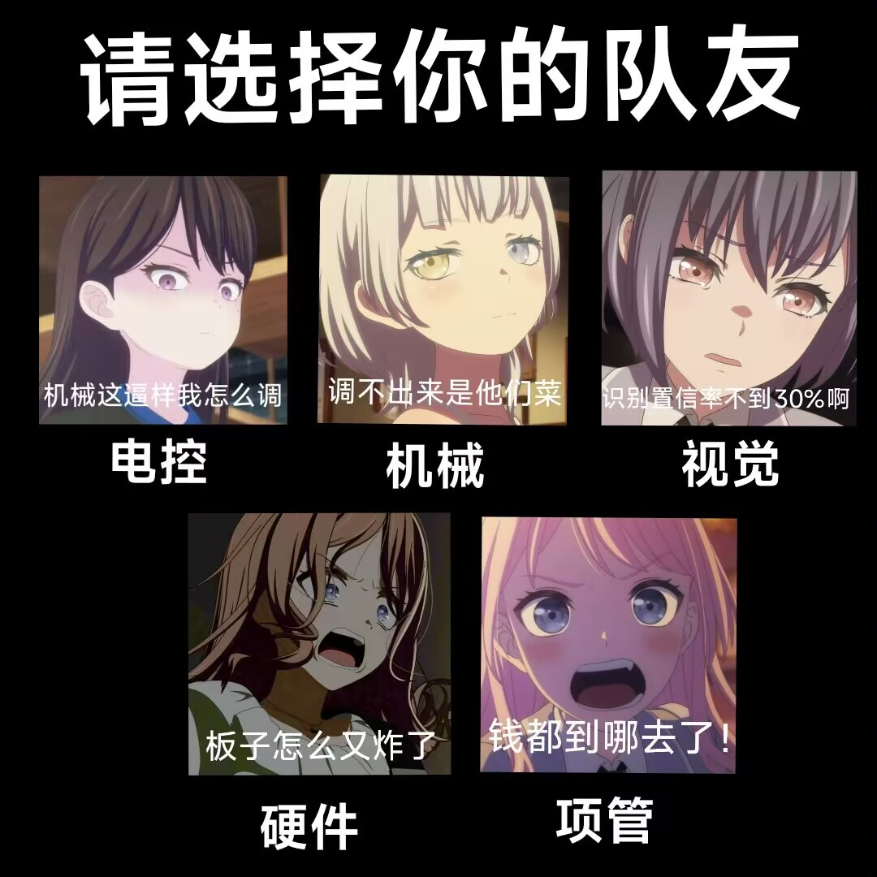
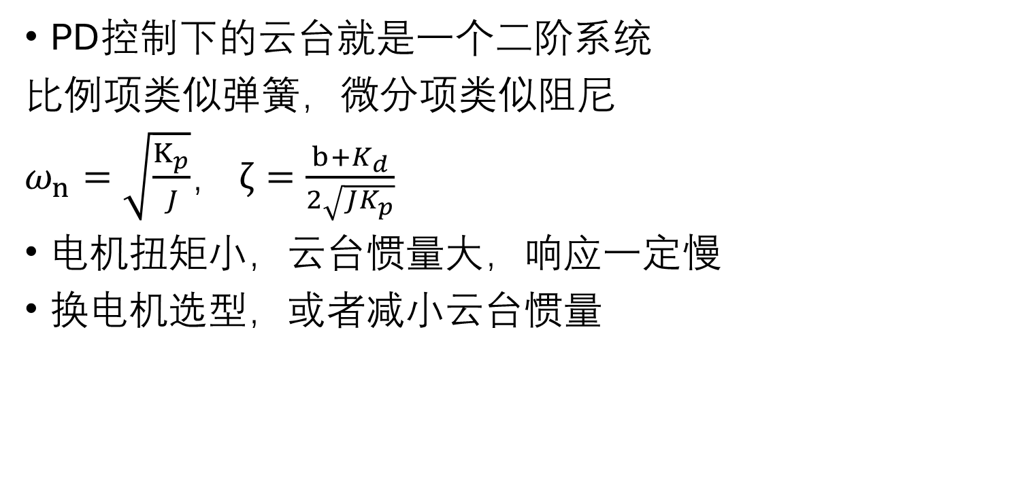
如何运用这些结论压力机械？
PD控制下的云台就是一个二阶系统
比例项类似弹簧，微分项类似阻尼
$ω_{n}=\sqrt{\frac{K_{p}}{J}}$， $ζ=\frac{b+K_{d}}{2\sqrt{JK_{p}}}$
电机扭矩小，云台惯量大，响应一定慢
换电机选型，或者减小云台惯量

Slide 22
直观估计系统阶数
寻找系统中的积分器
从电机扭矩到轮速
转矩带来角加速度，角加速度在时间上的叠加得到角速度
有一个积分环节，是一个一阶系统
从电机扭矩到云台角度
角加速度在时间上的叠加得到角速度
速度在时间上的叠加得到位置
有两个积分环节，是二阶系统

Slide 23
如何得到系统的模型？
对于简单的物理过程，可以通过理论推导模型，并根据实际情况进行简化（比如建模轮电机时选取速度不为零的工作点）
当物理过程过于复杂、未知，或者原理模型忽略的效应（非线性摩擦、缆线刚度、齿轮间隙）时，可以向真实系统施加已知输入，测量输出，然后使用数学模型拟合输入-输出数据。
后者就是系统辨识。

Slide 24
系统辨识的常见手段
阶跃
施加阶跃输入并记录输出
用不同阶跃幅值测试以检验线性性。若响应形状改变，说明系统非线性
同时记录上升阶跃和下降阶跃。若两者不同，说明存在不对称（如正反转摩擦不同）
斜坡
输入以固定斜率增加再减小
辨识静摩擦大小，测试系统跟踪动态目标的能力等场景下很有用

Slide 25
系统辨识的常见手段
正弦扫频
频率递增的一系列正弦波，每个频率几个周期，测量系统在不同频率输入下的响应
需要测试的频率区间越大，需要的时间就越长
伪随机二进制序列（PRBS）
在两个值之间切换的伪随机信号，频率信息丰富，近似白噪声，辨识所需的时间更少

Slide 26
为什么要看频率响应？
麦克纳姆轮底盘低速好好的，可是达到某个高速就振动，整个车架嗡嗡响。大家怀疑螺丝松了，拧紧所有螺丝。还是振。
在出问题的速度下行驶时，记录5秒IMU加速度计数据，进行FFT，发现42Hz处存在尖峰。车架结构在42Hz下发生谐振。
可是42Hz的扰动从哪里来？为什么到了这个速度才出现谐振？经计算发现，该速度下麦轮辊子接触地面的频率是42 Hz。辊子接触频率恰好与车架结构的谐振频率吻合。
加固车架，使谐振频率高于工作频率范围，问题解决。
之后我们还会学习通过伯德图判断控制器的稳定裕度，知道增益和相角与频率的关系才能绘制伯德图。

Slide 27
4.3 闭环控制的稳定性
要求：

Slide 28
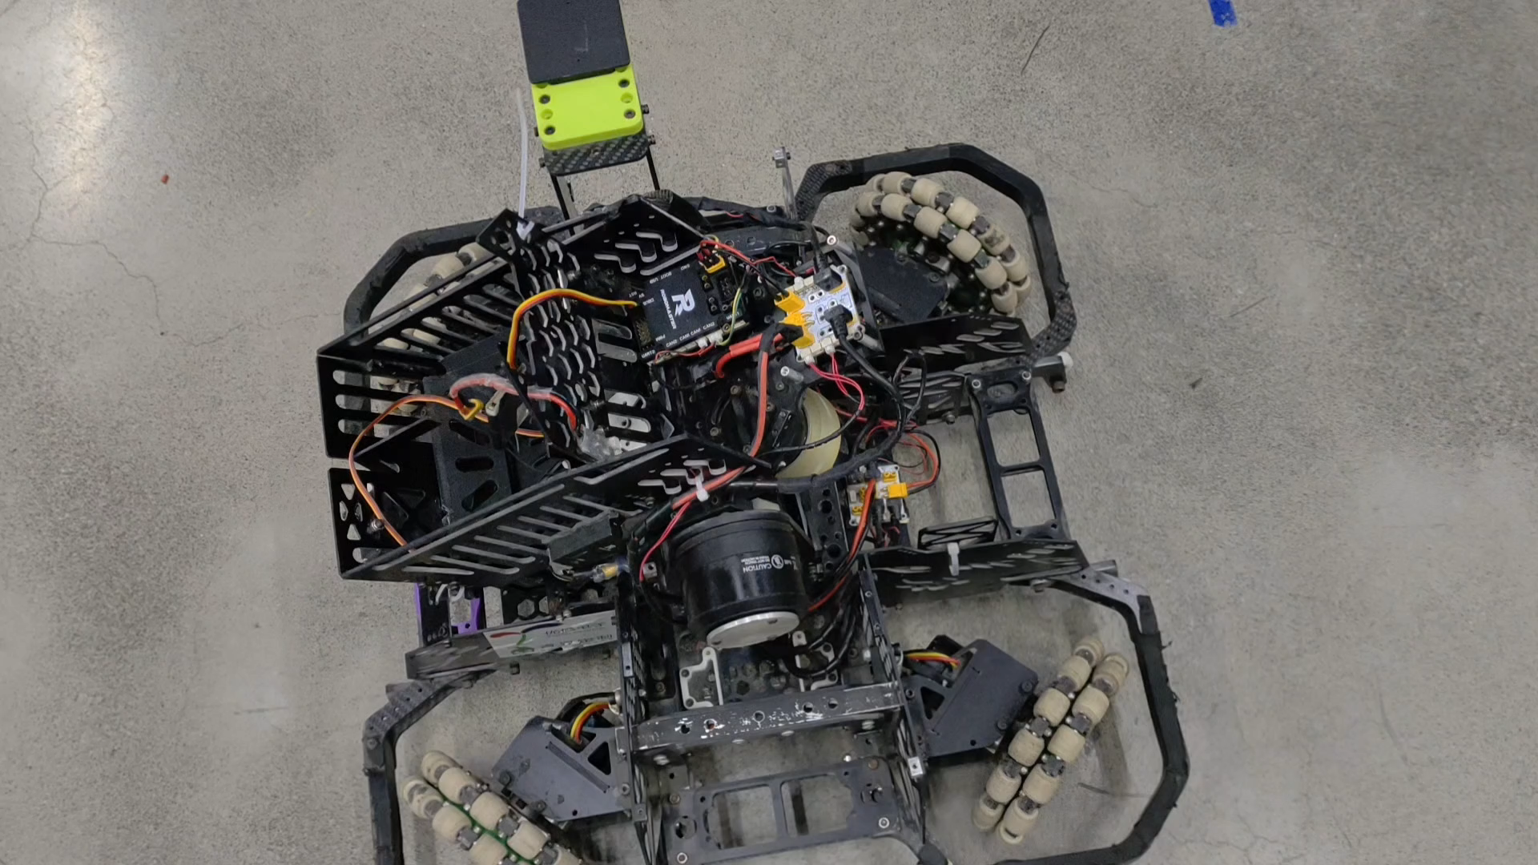
To be continued…
培训进度有点落后了，这部分又比较难，暂时略过
当你的云台抖成这样的时候或许你会更渴望学习它

Slide 29
4.4 PID、离散化与改进
要求：
了解比例项、积分项和微分项的意义
了解控制周期与离散控制器参数的关系
能够根据需求改进PID

Slide 30
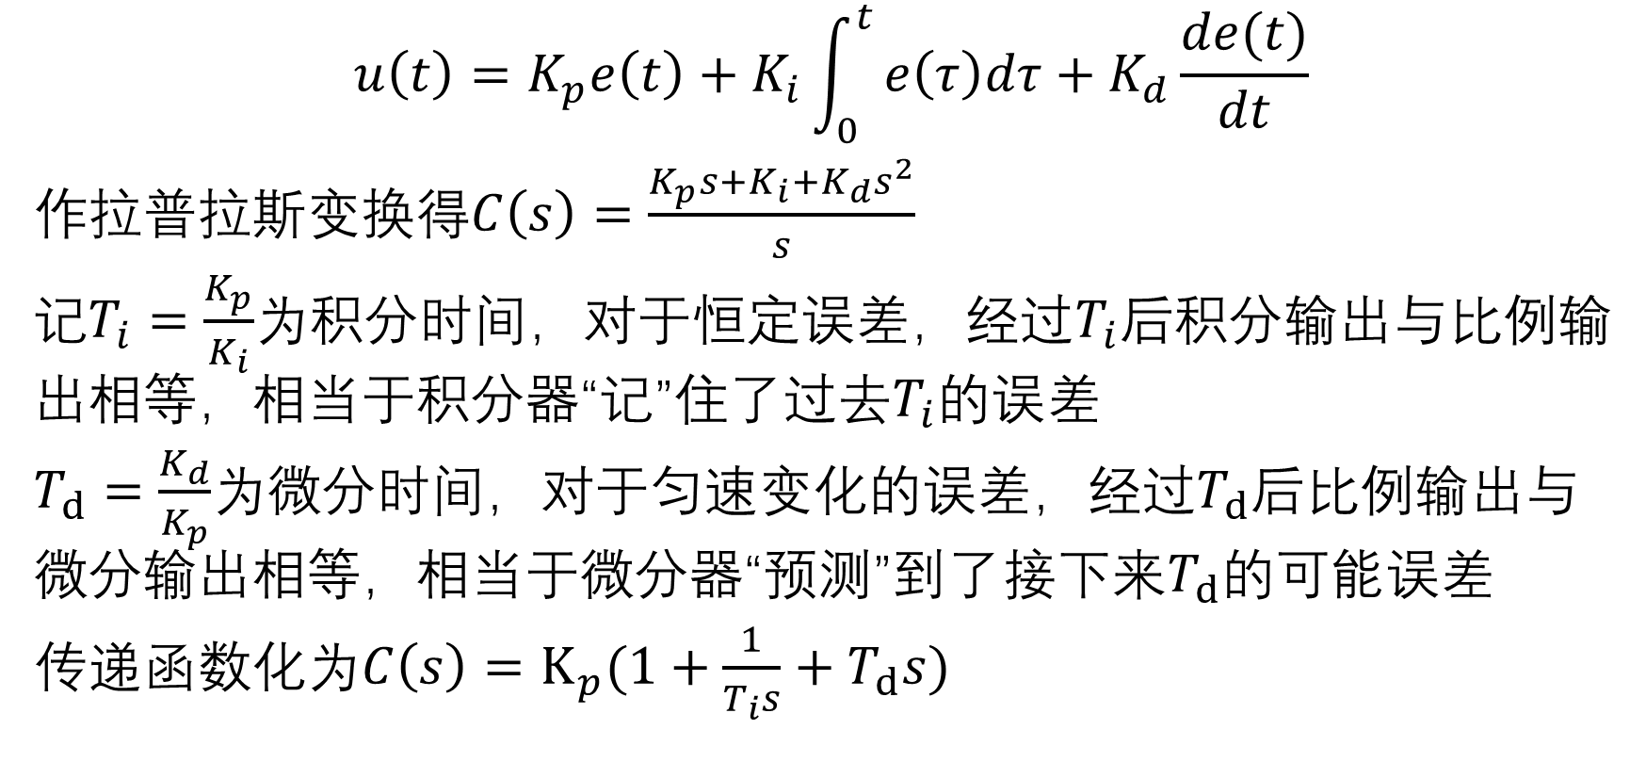
PID的时域方程和传递函数
$$u\left(t\right)=K_{p}e\left(t\right)+K_{i}\int_{0}^{t}{e\left(τ\right)dτ+K_{d}\frac{de(t)}{dt}}$$
作拉普拉斯变换得$C\left(s\right)=\frac{K_{p}s+K_{i}+K_{d}s^{2}}{s}$
记$T_{i}=\frac{K_{p}}{K_{i}}$为积分时间，对于恒定误差，经过$T_{i}$后积分输出与比例输出相等，相当于积分器“记”住了过去$T_{i}$的误差
$T_{d}=\frac{K_{d}}{K_{p}}$为微分时间，对于匀速变化的误差，经过$T_{d}$后比例输出与微分输出相等，相当于微分器“预测”到了接下来$T_{d}$的可能误差
传递函数化为$C\left(s\right)=K_{p}(1+\frac{1}{T_{i}s}+T_{d}s)$

Slide 31
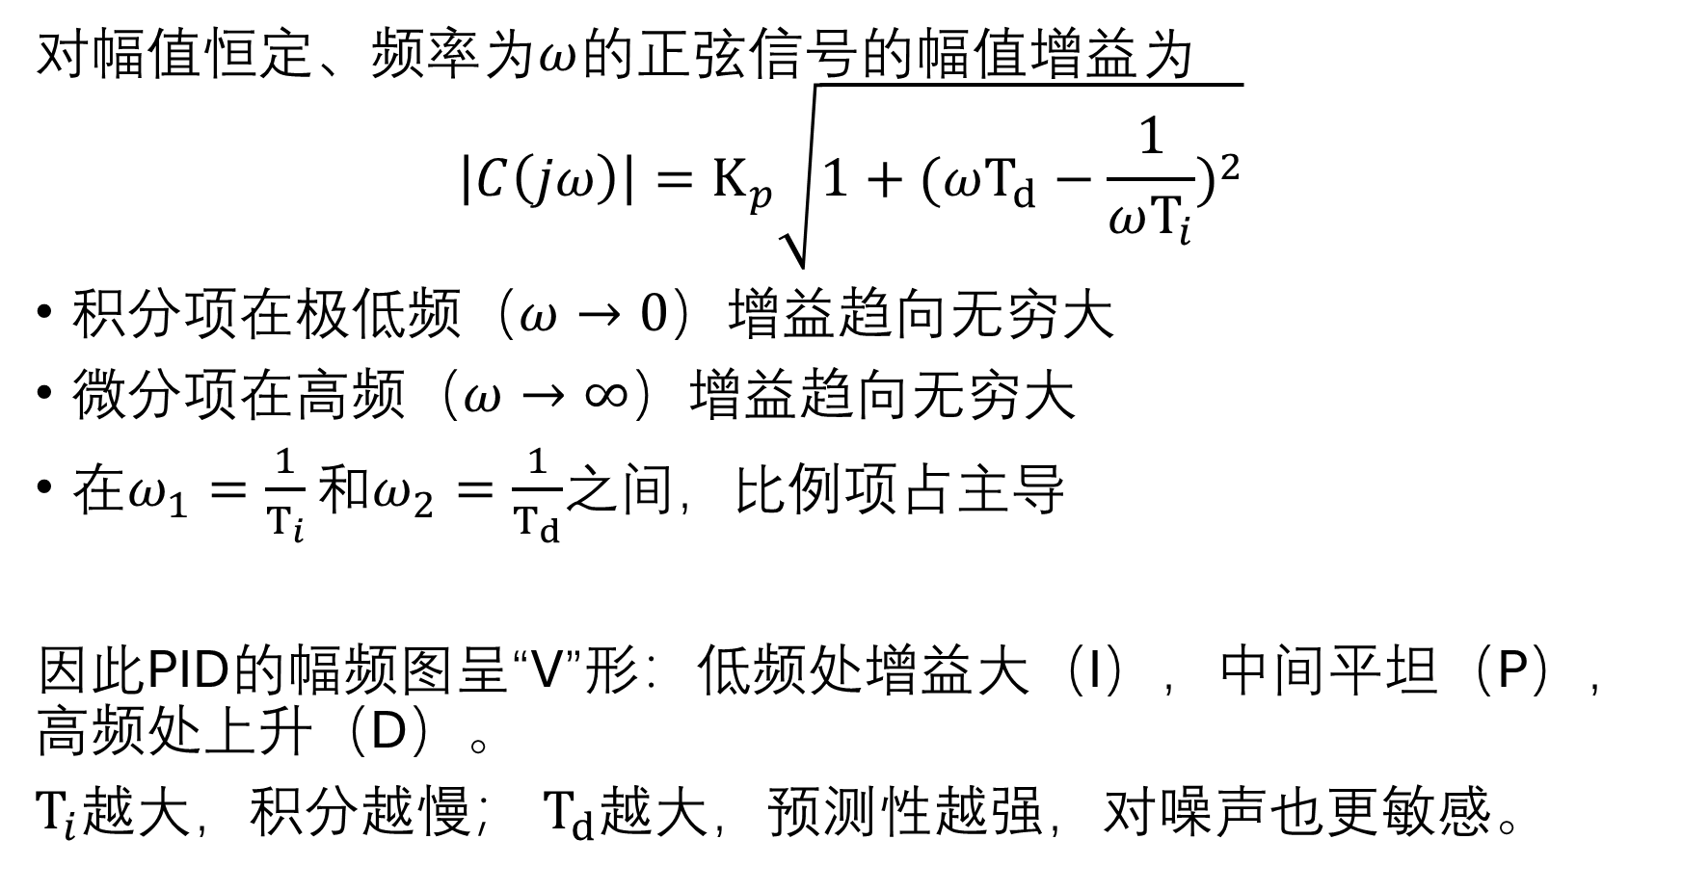
PID的频率响应
对幅值恒定、频率为$ω$的正弦信号的幅值增益为
$$\left|C\left(jω\right)\right|=K_{p}\sqrt{1+{(ωT_{d}−\frac{1}{ωT_{i}})}^{2}}$$
积分项在极低频（$ω→0$）增益趋向无穷大
微分项在高频（$ω→∞$）增益趋向无穷大
在$ω_{1}=\frac{1}{T_{i}}和ω_{2}=\frac{1}{T_{d}}$之间，比例项占主导
因此PID的幅频图呈“V”形：低频处增益大（I），中间平坦（P），高频处上升（D）。
$T_{i}$越大，积分越慢； $T_{d}$越大，预测性越强，对噪声也更敏感。

Slide 32
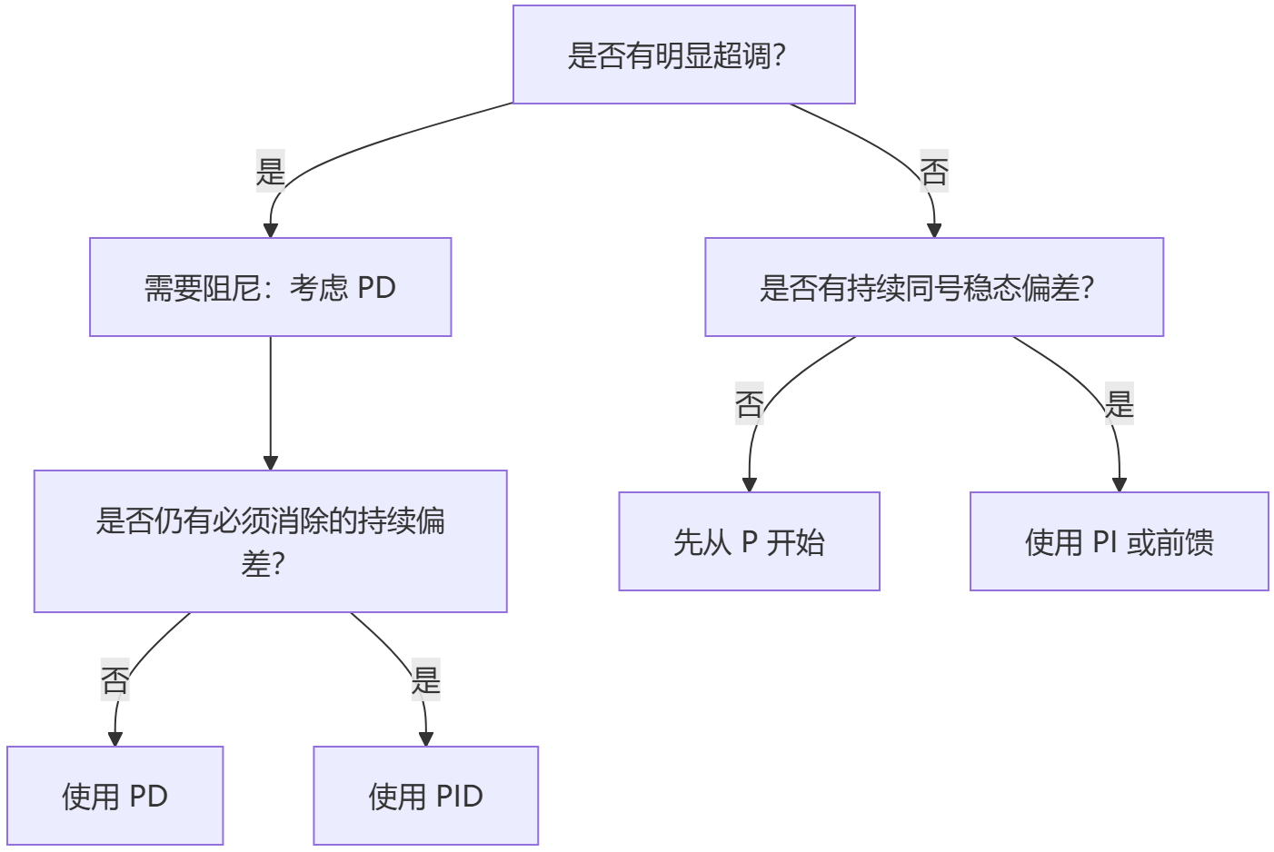
如何搭配P、I和D项？

Slide 33

PID的离散化
最简单的形式：积分变累加，微分变差分，设处理周期恒为$T_{s}$
$$u\left[n\right]=K_{p}e\left[n\right]+K_{i}T_{s}\sum_{0}^{n}{e[k]}+K_{d}\frac{e\left[n\right]−e[n−1]}{T_{s}}$$

Slide 34
积分抗饱和
积分项对恒定误差增益无穷大
限制累加项
希望仅用积分项克服稳态误差
仅在误差较小时累加

Slide 35
微分先行
微分项在指令值突变时输出过大
对系统输出的测量值而非误差值进行差分，借助测量值的连续性避免冲击

Slide 36
微分低通滤波
微分项会放大高频噪声
对微分项进行低通滤波以滤除高频噪声
一般使用简单的一阶低通滤波器

Slide 37
二自由度PID
将目标跟踪性能与抗扰动能力解耦

Slide 38
前馈
如果我本来就知道要输出多少，反馈就只是对扰动的补偿

Slide 39
轨迹生成（Trajectory Generation）
为目标值规划一条平滑的轨迹，避免阶跃指令带来的冲击和执行器饱和

Slide 40
串级PID
对于带积分环节的一阶对象，PID是最优状态反馈控制器
能不能分别让两个PID各处理一个一阶过程？
只要内环带宽远高于外环，在外环观测到扰动之前，内环就进行了纠正，外环就无需操心内环的调整过程

Slide 41
4.5 调试与debug
要求：

